Slide 1
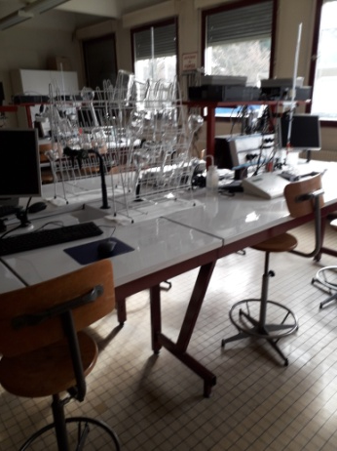
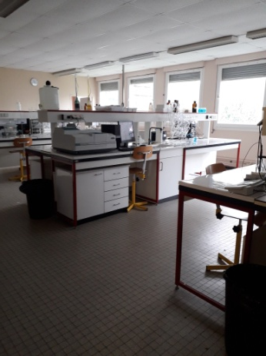
IUT d’ORSAY
Université Paris-sud
Située sur le campus paris-Saclay
Chimie, Informatique, Mesures physiques

Slide 2
DUT Mesures Physiques : La formation
Formation en 2 ans (4 semestres) pour former des techniciens supérieurs
Encadrement fort
Equilibre entre théorie et pratique
formation nationale
Contenu des études :
Un tronc commun scientifique : électricité, électronique, capteurs, instrumentation, chimie, optique, technique d’obtention du vide, thermodynamique, cryogénie, mécanique des fluides, matériaux …
Matières générales : maths, français, anglais, éco, DAO, qualité, métrologie
Deux options en 2è année : techniques instrumentales ou MCPC (matériaux et contrôles physico-chimiques)

Slide 3
Horaires et stage
HORAIRES
Volumes horaires : 1800h/2 ans + projets : 300h
Soit 35h/hebdo
Semaine type :
6h de CM en amphi ( 160 élèves)
+ 16 h de TD ( 28élèves)
+12 h de TP (14 élèves)
STAGE
En 2ème année un stage de 10 à 12 semaines en entreprise
Ce stage peut se faire à l’étranger : Espagne, Portugal, Angleterre, Irlande, Mexique, Argentine, Japon, Chine
Propose également le S3 et S4 au Canada (Montréal, Chicoutimi ou Trois rivières)

Slide 4
Conditions d’admission et généralités
140 places ouvertes sur Parcoursup
Environ 1800 candidatures
75% issus de Bac S et
15% issus de STI2D ou STL
Prise en compte des notes et appréciations de 1ère et terminale.
-> Avoir au minimum une mention AB ou B au bac STL.
Ce Dut est très généraliste et nécessite de travailler de nombreux domaines en parallèle.
La formation est proposée aussi en alternance : 15j IUT/15j Ets avec une rémunération mais seulement 5 semaines de congés payés/an.( 24 places)
Propose des mini-stages d’immersion les mercredis après-midi en mars et avril.

Slide 5
Et après : poursuite des études
Licences générales
Licences professionnelles
L’IUT d’Orsay propose une licence pro en alternance dans le domaine de l’instrumentation, de la mesure et du contrôle de qualité
Centre de formation
Ecoles d’ingénieurs en filière
classique ou en apprentissage
Classe préparatoire ETS
10% des diplômés trouvent très rapidement un emploi attractif
La majorité des diplômés poursuit ses études
- 75 % en école d’ingénieurs
- 4 % en licence
- 12% en licence pro
- 12% en prépa
- grandes écoles : sont sélectionnés les 5 premiers de la promotion

Slide 6
L’insertion professionnelle
Les débouchés sont nombreux dans les domaines de production et recherches des secteurs d’activité suivants :
Construction mécanique
Aéronautique
Automobile
Aérospatiale
Instrumentations, capteurs
Chimie, pétrole, plastique, caoutchouc, agroalimentaire
Matériaux, bâtiment, ponts et chaussées
Informatique
Energie nucléaire, énergies renouvelables

